Slide 1
Вища Школа Лінгвістична
…bo dla nas ważni są ludzi
… тому що люди для нас важливі
www.wsl.edu.pl

Slide 2
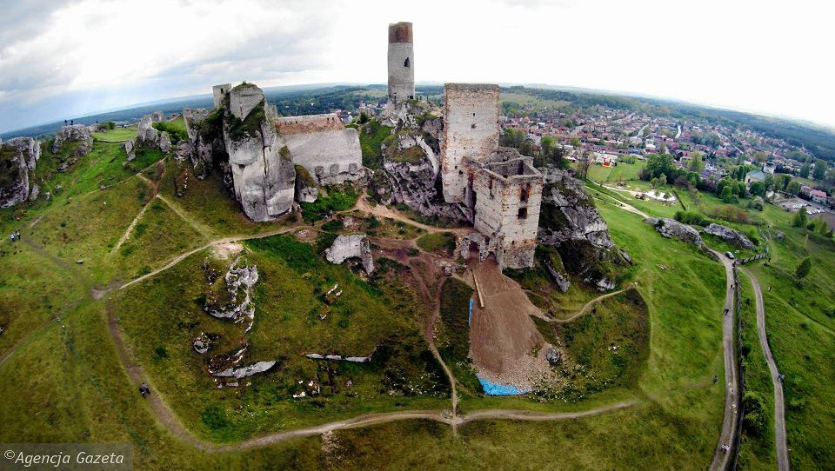
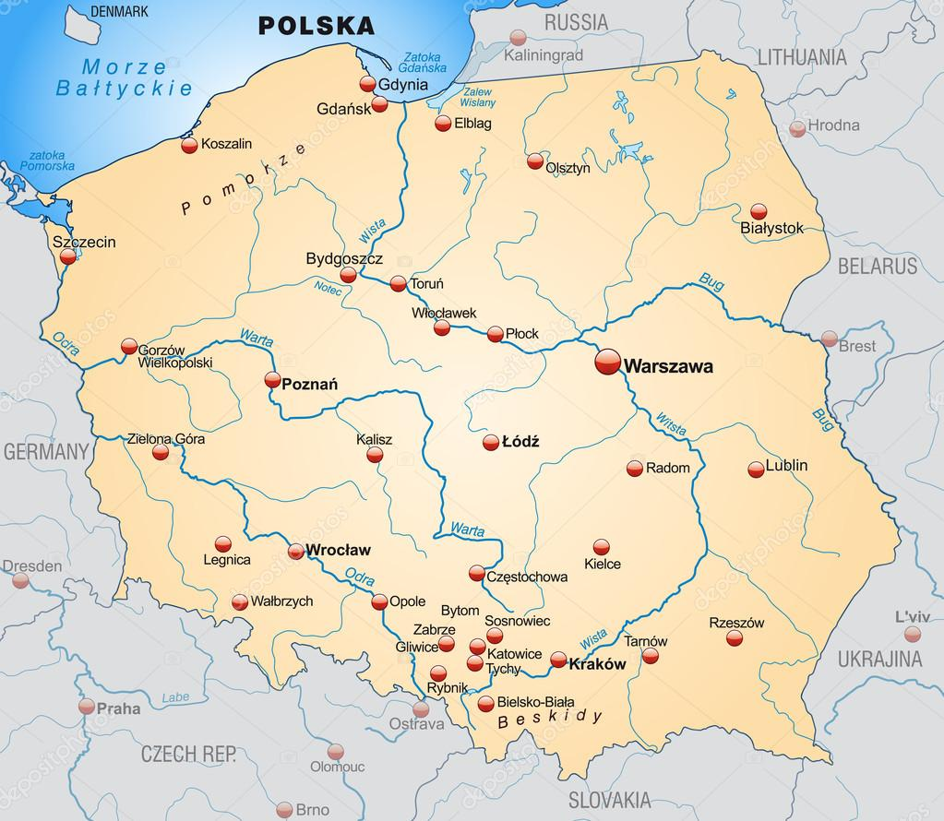
Częstochowa
240 km
150 km
140 km

Slide 3
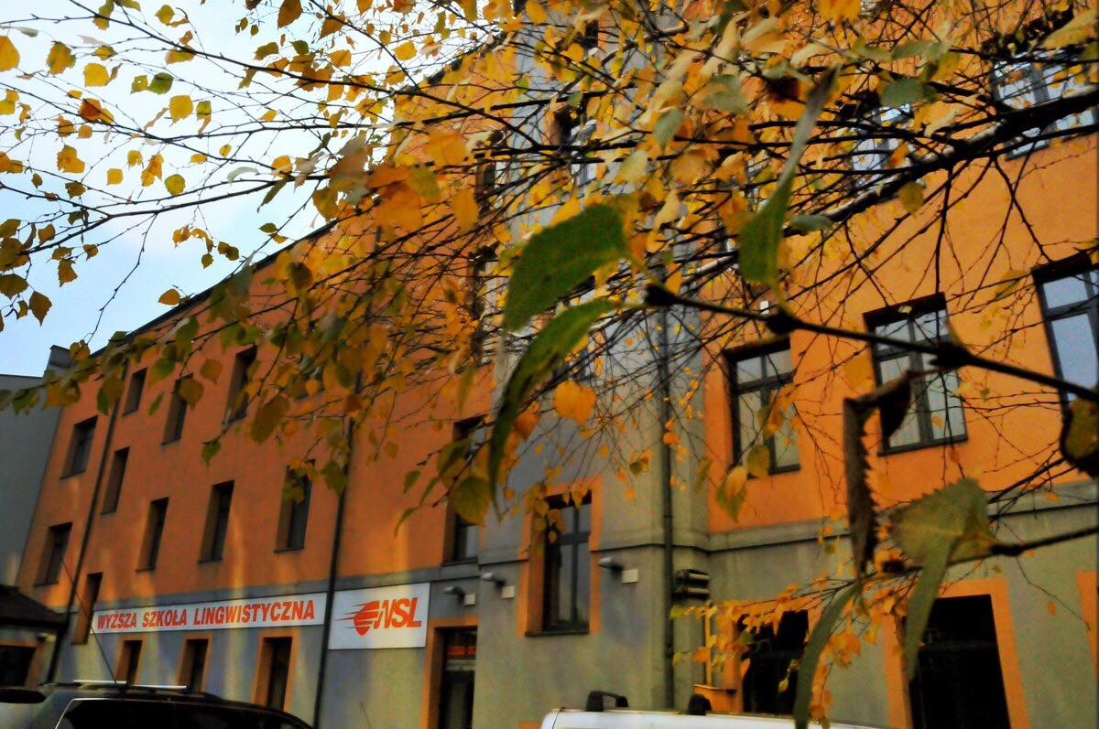
Місія
Вищої Школи Лінгвістичної
сприяти кожному в цілісному розвитку і лідерському становленні, служити людині, громаді, суспільству. І наш університет успішно реалізує цю місію - вже понад 27 років

Slide 4
Програми WSL
Онлайн-навчання
Подвійний Диплом
Закордонне стажування для викладачів українських ВНЗ
Підтвердження рівня володіння іноземної мови

Slide 5
Закордонне стажування для викладачів українських ВНЗ
Цільова група проекту: викладацький склад закладів вищої освіти України, методисти та адміністративний персонал українських ЗВО.
Документ, що підтверджує закінчення курсу – офіційний сертифікат про проходження курсу підвищення компетентностей за формою Міністерства освіти Республіки Польща, узгодженим та визнаним Міністерством освіти і науки України.
Мови проведення: польська (з перекладом), українська та російська. Частина тем може бути доступна для обговорення англійською, польською та німецькою мовами.

Slide 6
Вища Школа Лінгвістична в Ченстохові пропонує до Вашої уваги програму закордонного стажування для викладачів, методистів та адміністративного персоналу українських ЗВО в рамках Європейського освітнього проекту «The innovative Methods and Technologies of Teaching: The Newest in the European Educational Practice». Під час стажування Ви опануєте проектний підхід до організації навчального процесу. Навчитеся розробляти та подавати власні обмінні, навчальні та дослідницькі проекти для отримання фінансування зі спеціальних фондів ЄС. Ознайомитеся з можливостями реалізації принципу мобільності студентів та викладачів через використання фондів ЄС, призначених для фінансування компоненти мобільності. Налагодите корисні зв’язки з польськими колегами. Таке стажування дозволить отримати важливий досвід практичної роботи у закордонному університеті.
Вартість організаційного збору – 250 євро (дистанційна форма програми).

Slide 7
Учасники стажування вивчатимуть такі дисципліни
 | Заняття з викладачем (face-to-face) | Індивідуальні заняття + online
Техніки коучінгу в освітній практиці | 5 | 10
Новітні технології в сучасній освіті: «Global University Network» і «Global Lab» | 5 | 10
Сучасне управління освітою: лідерство в сфері освіти | 5 | 10
Трансформаційна освіта та її знаряддя | 10 | 20
Соціально-психологічна підтримка інноваційних процесів в університетах | 5 | 10
Засоби масової інформації та соціальної комунікації | 5 | 10
Академічна доброчесність | 5 | 10
Академічна мобільність в системі вищої освіти Європейського Союзу | 5 | 10
Розвиток міжнародного проекту | 5 | 10
Індивідуальний проект з прив’язкою до фахової спрямованості стажера | 5 | 25
Всього годин | 60 | 120
 | 180

Slide 8
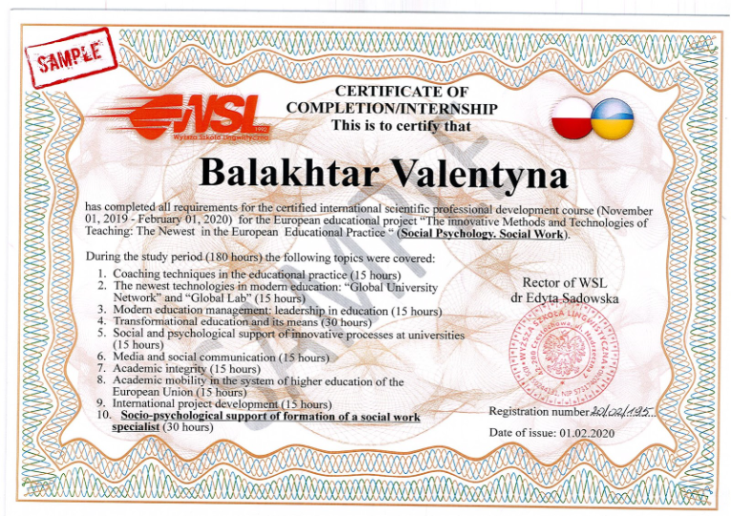

Slide 9
Програма підтвердження рівня володіння іноземної мови B2 (англійської/німецької/польської)
Відповідно до установчих документів, що регулюють надання освітніх послуг, зокрема мовної підготовки здобувачів вищої освіти, Вища Школа Лінгвістична запрошує вас до реалізації Програми підготовки та складання тесту з польської, англійської, німецької мов (на рівні В2), відповідно до загальноєвропейської рекомендації з мовної освіти.
Вартість організаційного збору – 250 євро (дистанційна форма програми).

Slide 10
Основні пріоритети Програми:
Програма розроблена відповідно до загальноєвропейських мовних тестів визначення рівня сформованості мовної комунікативної компетенції;
заняття проводяться досвідченими викладачами з Польщі, Великобританії, Німеччини (дипломовані носії мови);
особистісно-орієнтований підхід до кожного учасника Програми;
використовуються сучасні мовні лабораторії, комп’ютерні та мультимедійні класи Вищої Школи Лінгвістичної;
учасники Програми самостійно готуються впродовж 1-го етапу та складають іспит на визначення рівня володіння іноземною мовою;
випускники Програми отримують мовний сертифікат, що підтверджує володіння іноземною мовою на рівні В2, відповідно до вимог Міністерства освіти і науки України.

Slide 11
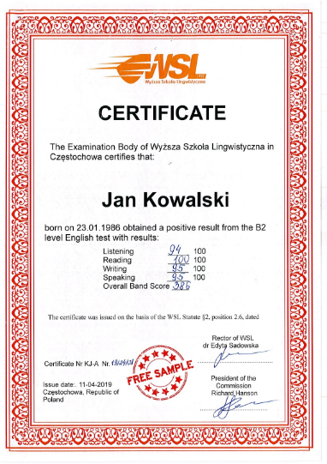
ВЗІРЕЦЬ сЕРТИФІКАТУ

Slide 12
7 кроків до успішної реалізації програми
Для реєстрації необхідно зв'язатися з координатором ВНЗ в Україні
Після реєстрації кожен кандидат безкоштовно отримує вступний діагностичний тест для визначення рівня мови
Учасник проходить програму підготовки, яка складається з двох етапів
Самостійна підготовка та проходження 3-х перевіркових тестів
Заняття з носієм мови та складання підсумкового тесту
Учасник запрошується на підсумковий тест в один із запропонованих термінів
У день тестування, після обробки результатів, учасник отримує сертифікат і скан своєї роботи (за бажанням учасника).

Slide 13
Як стати учасником програми?
Крок 1. Зацікавлена особа повинна повідомити координатора WSL в Україні про своє бажання взяти участь у програмі закордонного стажування і подати таку інформацію:
ім'я, прізвище (у відповідності із закордонним паспортом);
дата народження (дд-мм-рр);
серія і номер закордонного паспорту;
контактна адреса e-mail, номер телефону.
Крок 2. WSL видає на прохання учасника всі необхідні документи та підтверджує участь кандидати.
Крок 3. Учасник оплачує організаційний збір на рахунок WSL.
Крок 4. WSL надссилає план та доступ до занять.
АБО
Учасник самостійно надсилає свою заявку. Деталі за посиланням:
https://wsl.edu.pl/index.php/ua-programs-dla-wykladowcow/

Slide 14
Думаєш, що це неможливо? МОЖЛИВО!
Почніть робити те, що потрібно. Потім робіть те, що можливо. І ви раптом виявите, що робите неможливе.
Св.Франциск Асізський

Slide 16
WELCOME
To WSL
Email: wsl.intpros@gmail.com
Tел.: +48 343 655 802
https://wsl.edu.pl/
Вища Школа Лінгвістична
вул. Наджечна 7
42-200 Ченстохова, Республіка Польща

